Slide 1
Убранство русской избы
(деревянная резьба в Омске)
Материал подготовила:
Мазурова Татьяна Михайловна,
учитель музыки, ИЗО,
БОУ города Омска «Гимназия № 150»
Омская область

Slide 2
Дом смотрит на мир окнами-очами. Через окна в избу входят свет солнца , новости жизни.

Slide 3
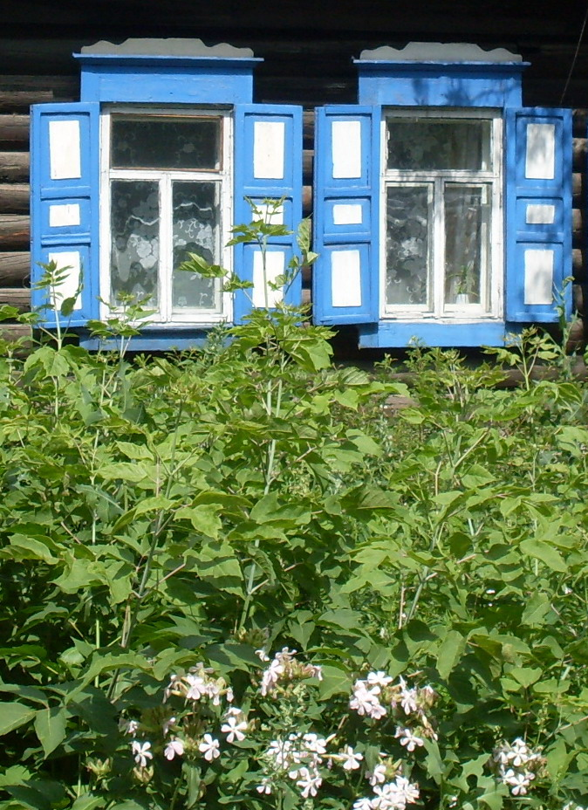

Slide 4
Окна связывают мир домашней жизни с внешним миром, и потому так торжественно наряден декор окон.

Slide 5
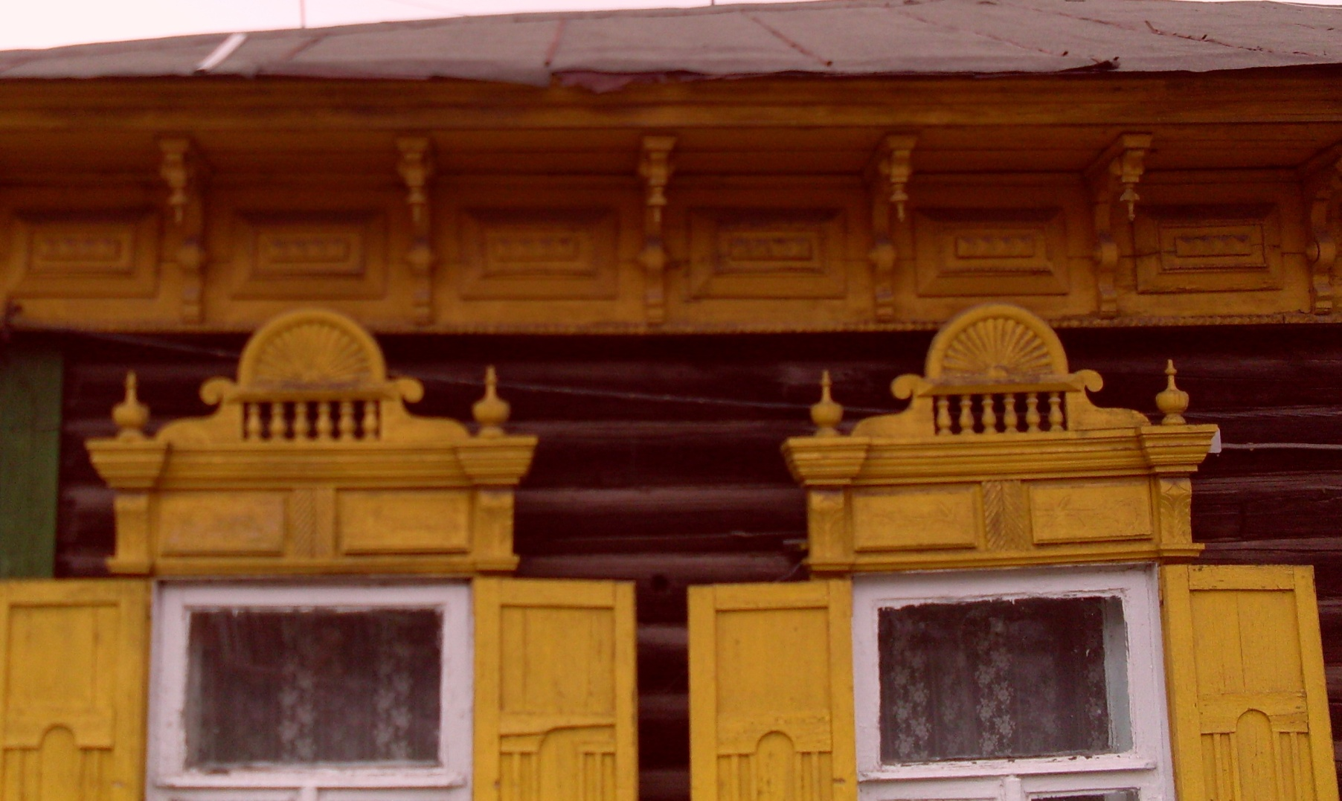

Slide 6
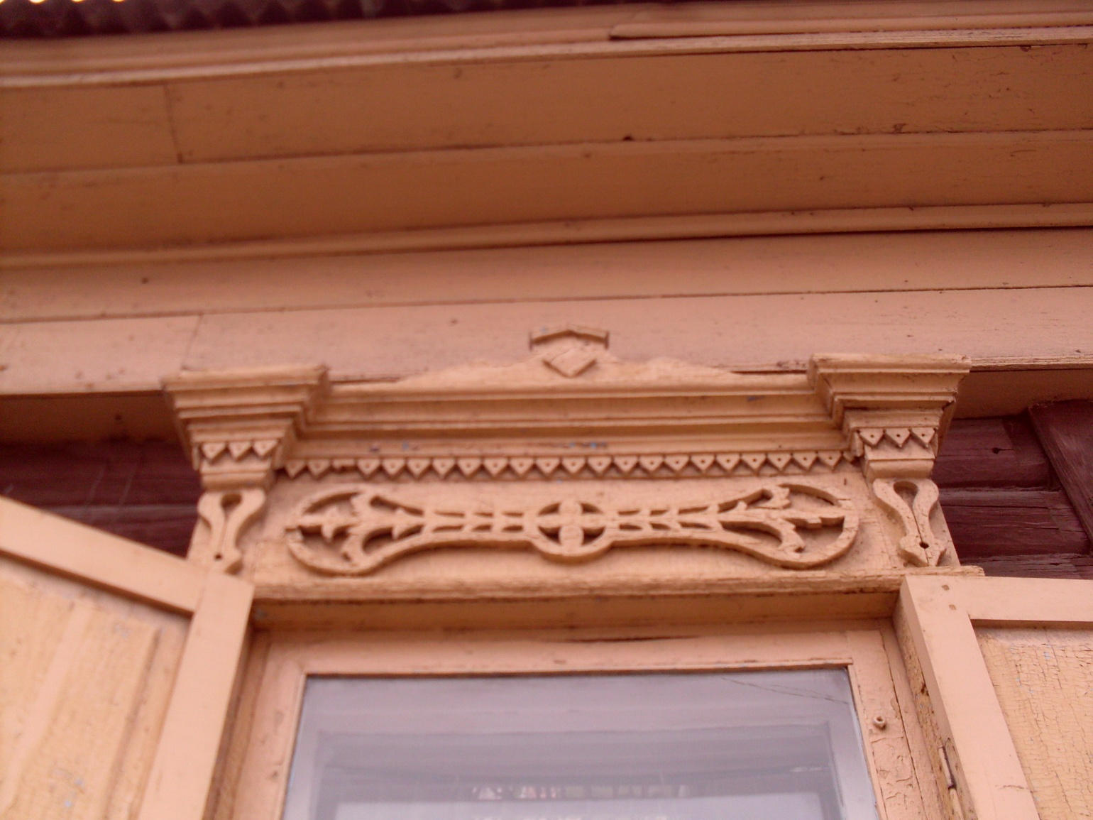

Slide 7
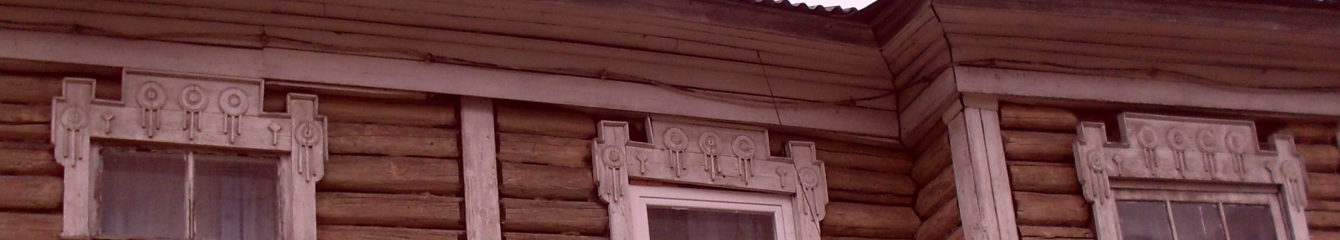

Slide 8
Рассмотрите: наличники с пышным навершием выглядят как драгоценная оправа.

Slide 9
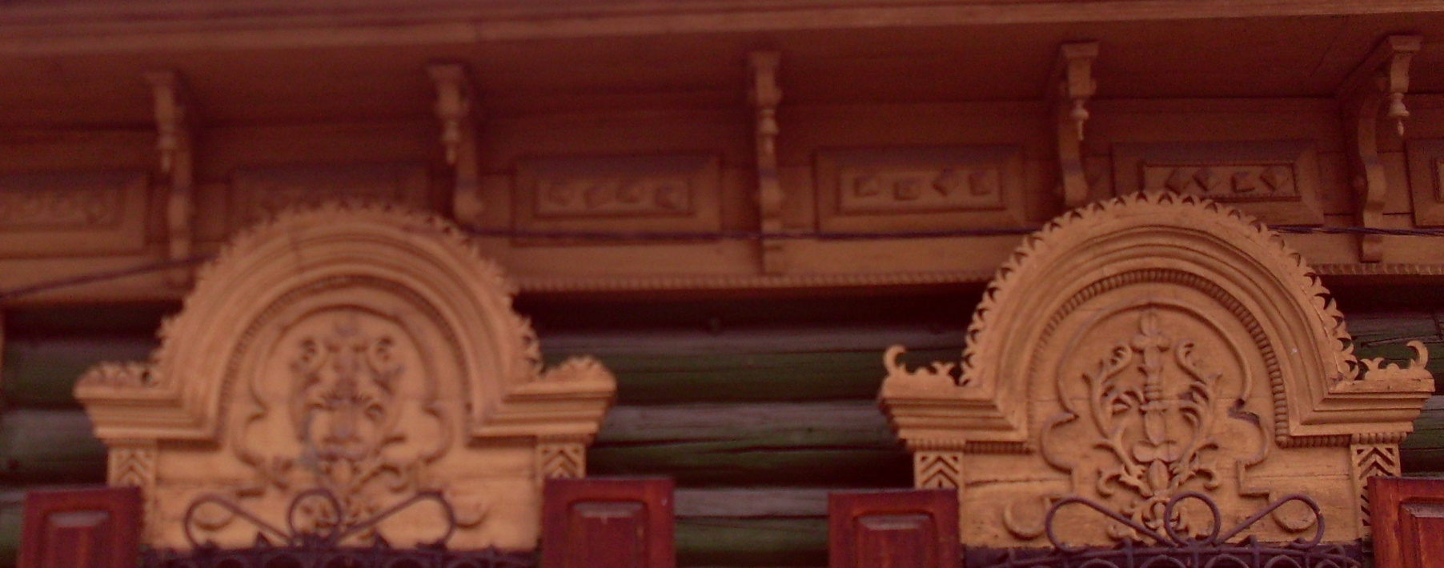

Slide 10
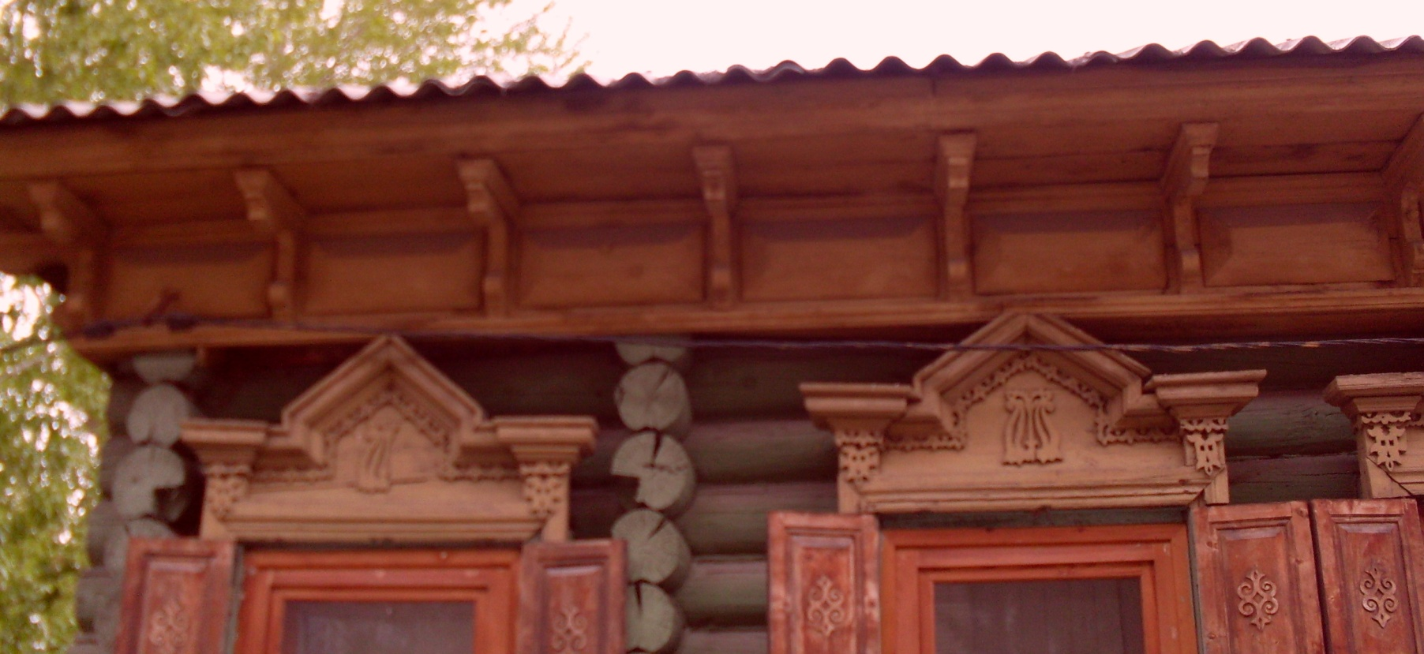

Slide 11
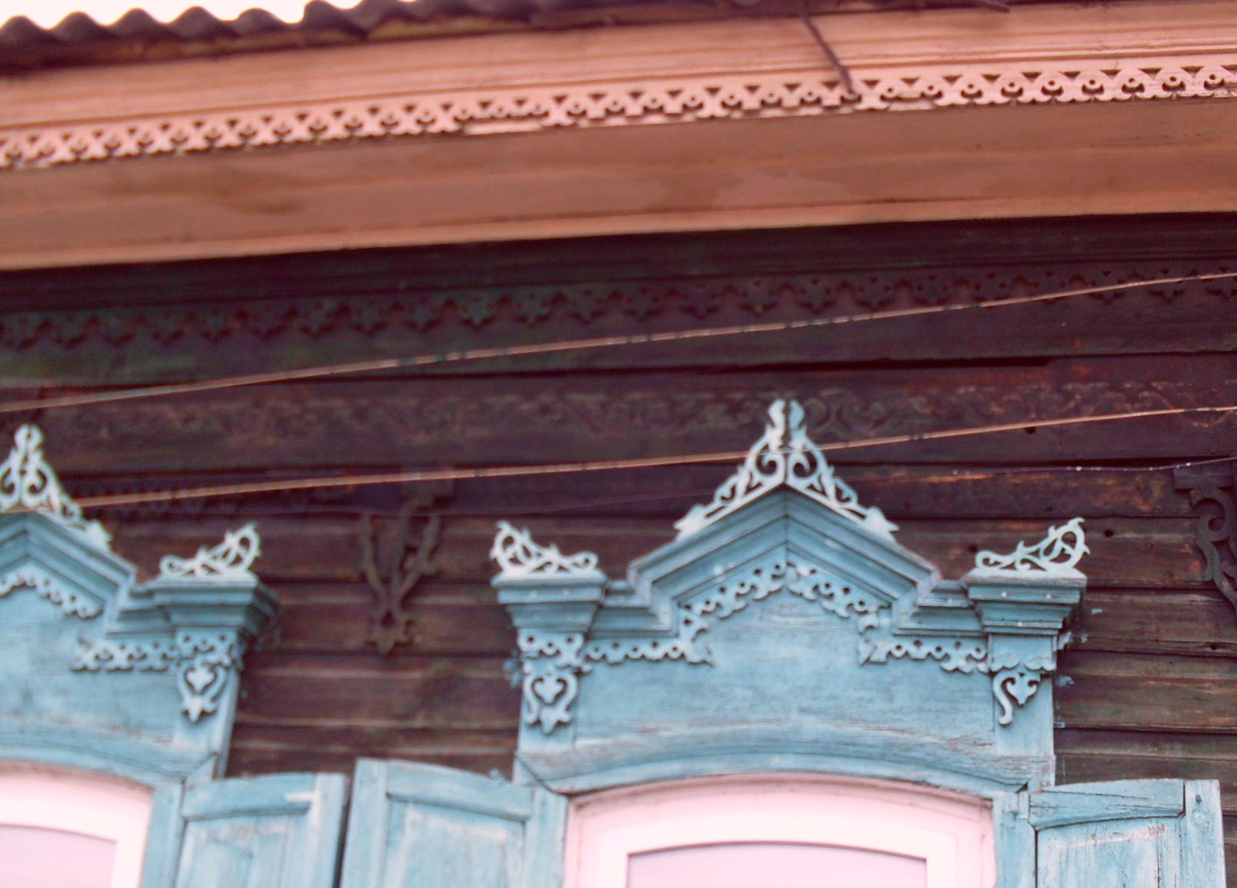

Slide 12
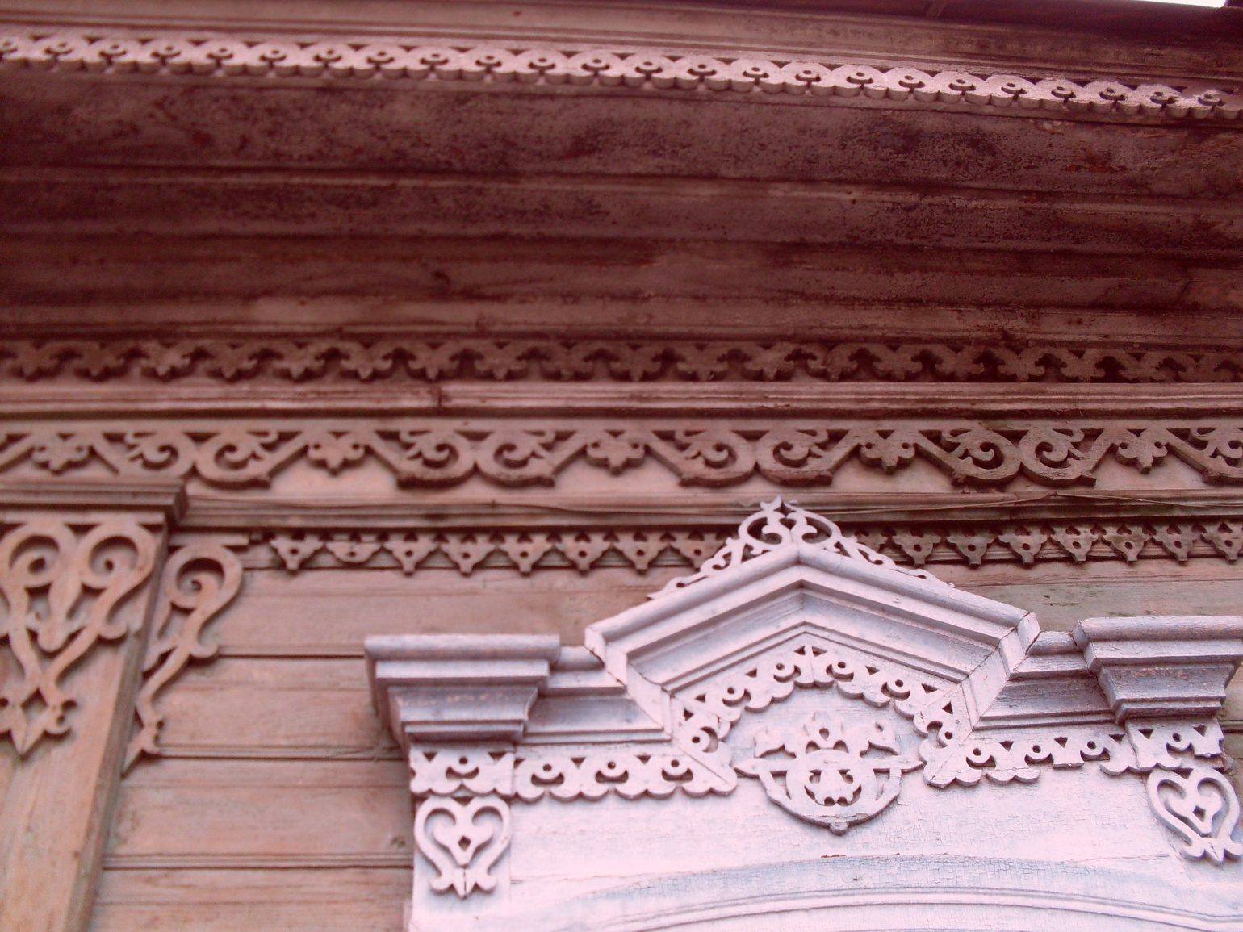

Slide 13
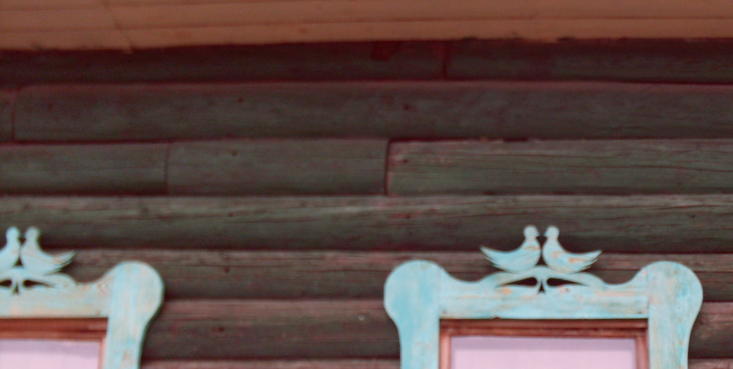

Slide 14
Всё, чего касается рука талантливого мастера, приобретает праздничную нарядность

Slide 15
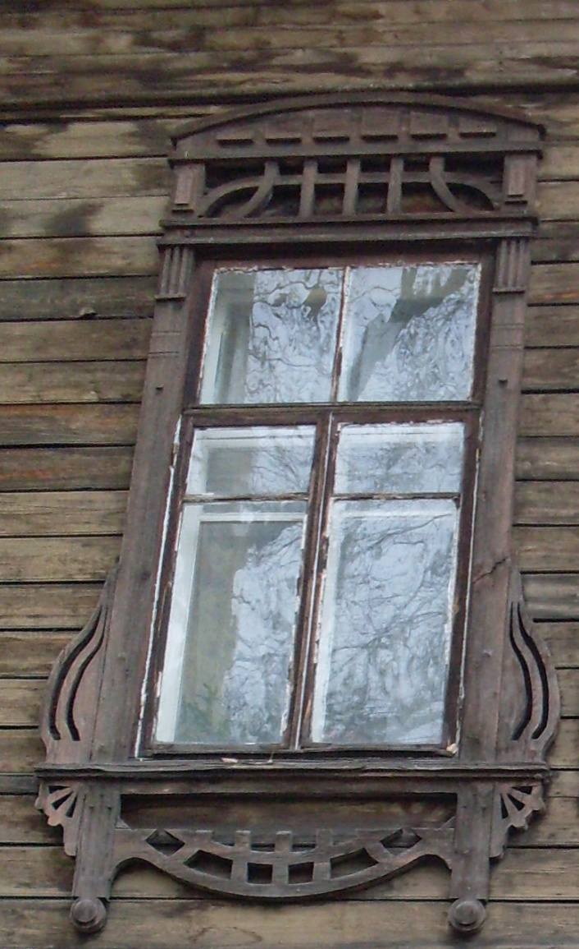

Slide 16
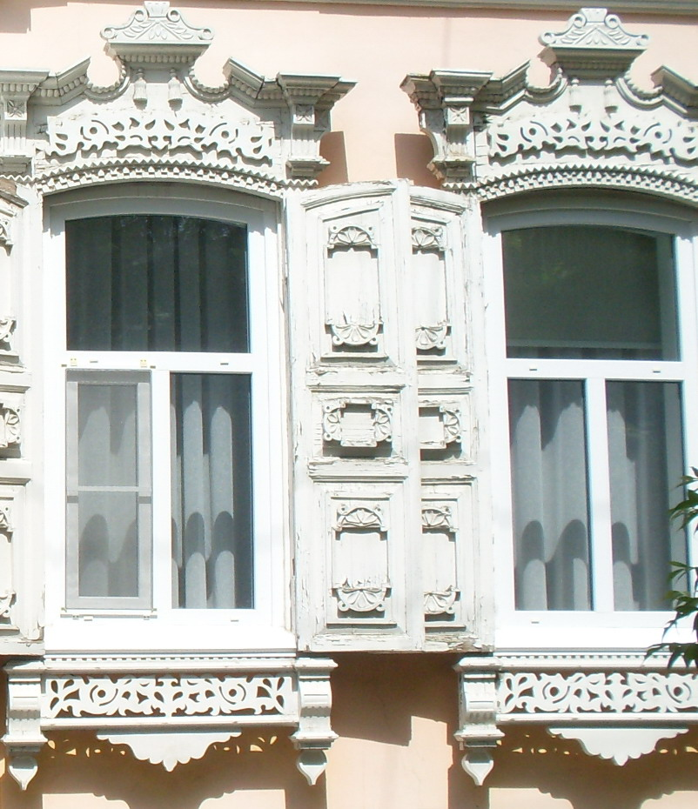

Slide 17
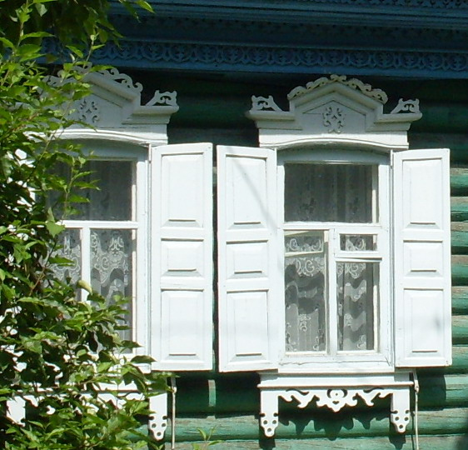

Slide 18
Источник
Горяева Н.А.
Изобразительное искусство. Декоративно-прикладное искусство в жизни человека. 5 класс: учеб. Для общеобразоват.организаций / Н.А. Горяева, О.В. Островская: под ред. Б.М. Неменского.- 2-е изд.-М.: Просвещение, 2013

